Slide 1
CHỦ ĐỀ:
CHỦ ĐỀ:
CON NGƯỜI VÀ SỨC KHOẺ
CON NGƯỜI VÀ SỨC KHOẺ

Slide 2
Thứ … ngày … tháng … năm ...
KHOA HỌC
KHOA HỌC
Bài 27
Bài 27
MỘT SỐ BỆNH LIÊN QUAN
ĐẾN DINH DƯỠNG
MỘT SỐ BỆNH LIÊN QUAN
ĐẾN DINH DƯỠNG
(3 Tiết – Tiết 1)
(3 Tiết – Tiết 1)

Slide 3

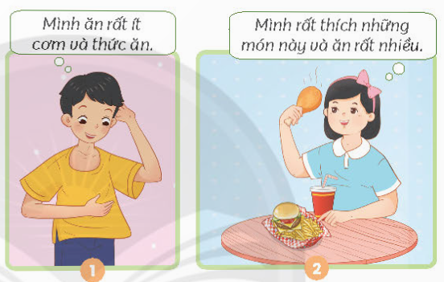
Điều gì sẽ xảy ra với mỗi bạn trong hình 1 và hình 2?
Cùng DỰ ĐOÁN
Cùng DỰ ĐOÁN

Slide 4

Điều gì sẽ xảy ra với mỗi bạn trong hình 1 và hình 2?
Nếu ăn ít cơm và thức ăn sẽ mắc bệnh
suy dinh dưỡng
Nếu ăn quá nhiều đồ chiên, rán, uống nước ngọt có ga thì sẽ mắc bệnh béo phì,....

Slide 5
KHÁM PHÁ
KHÁM PHÁ

Slide 6
Hoạt động 1
Hoạt động 1
Tìm hiểu một số
bệnh thừa cân béo phì
Tìm hiểu một số
bệnh thừa cân béo phì

Slide 7
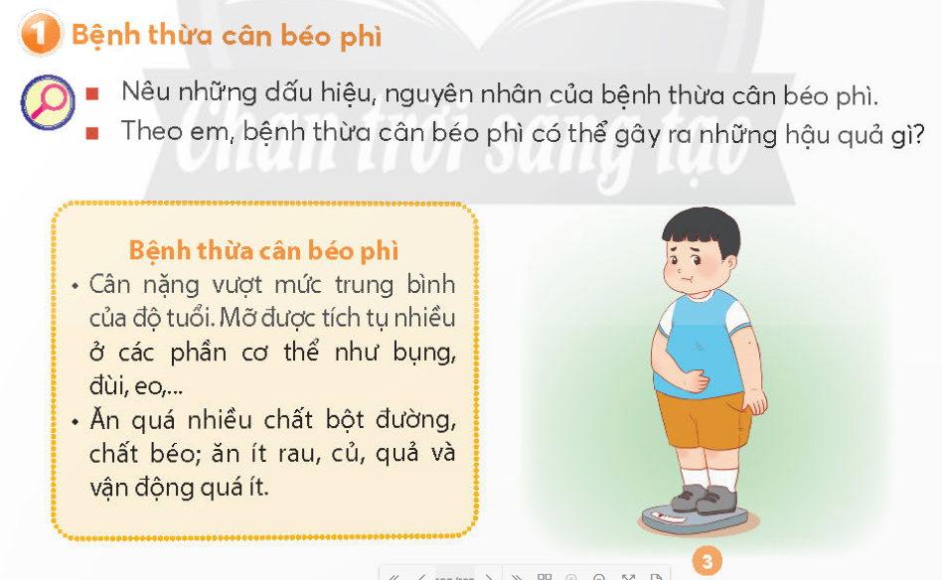

Nêu những dấu hiệu, nguyên nhân của bệnh thừa cân béo phì.
Theo em, bệnh thừa cân béo phì có thể gây ra những hậu quả gì?
Bệnh thừa cân béo phì
Cân nặng vượt mức trung bình của độ tuổi. Mỡ được tích tụ nhiều ở các phần cơ thể như bụng, đùi, eo...
Ăn quá nhiều chất bột đường, chất béo; ăn ít rau, củ, quả và vận động quá ít.

Slide 8


Nêu những dấu hiệu, nguyên nhân của bệnh thừa cân béo phì.
Theo em, bệnh thừa cân béo phì có thể gây ra những hậu quả gì?
Thảo luận nhóm đôi

Slide 9

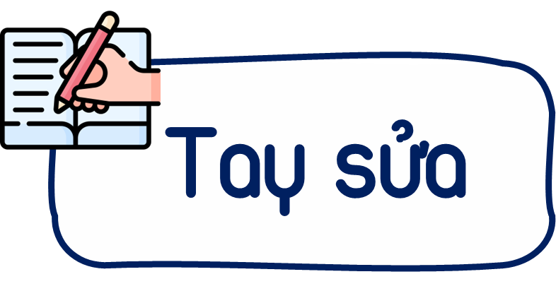
Nêu những dấu hiệu, nguyên nhân của bệnh thừa cân béo phì.
Theo em, bệnh thừa cân béo phì có thể gây ra những hậu quả gì?
Trình bày trước lớp

Slide 10

Nêu những dấu hiệu, nguyên nhân của bệnh thừa cân béo phì.
Dấu hiệu: cân nặng vượt mức trung bình của độ tuổi, mỡ được tích tụ nhiều ở các phần cơ thể như bụng, đùi, eo,...
Nguyên nhân: ăn quá nhiều chất bột đường, chất béo; ăn ít rau củ, quả và ít vận động tích tụ chất béo trong cơ thể.
Theo em, bệnh thừa cân béo phì có thể gây ra những hậu quả gì?
Hậu quả: ảnh hưởng sức khỏe, khó hoạt động, gây ra nhiều bệnh nguy hiểm như tim mạch, cao huyết áp, ung thư,...

Slide 11
KẾT LUẬN
KẾT LUẬN
Nếu chúng ta ăn quá nhiều nhưng lại ít vận động thì mỡ trong cơ thể sẽ tích tụ ngày càng nhiều, gây nên bệnh béo phì. Ngoài ra, bệnh béo phì còn do yếu tố di truyền trong gia đình: nếu cha hoặc mẹ hoặc cả hai đều béo phì thì nguy cơ con cái bị thừa cân sẽ rất cao,... Người thừa cân, béo phì có nguy cơ mắc bệnh về tim mạch, tiểu đường, huyết áp cao, ung thư,...

Slide 12
Hoạt động 2
Hoạt động 2
Một số bệnh do thiếu chất dinh dưỡng
Một số bệnh do thiếu chất dinh dưỡng

Slide 13
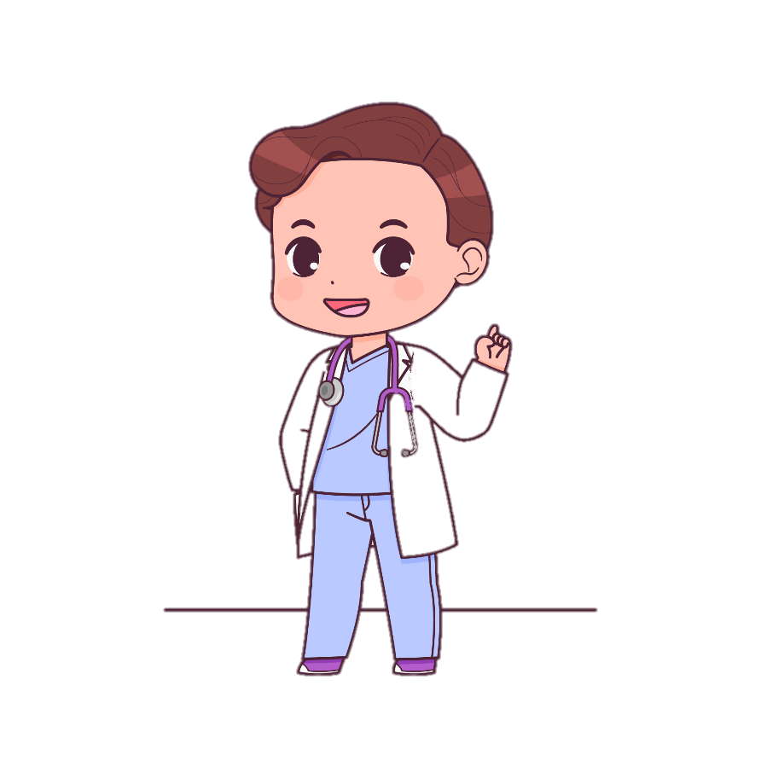
Đọc thông tin dưới đây và trả lời các câu hỏi:
Bệnh do thiếu chất dinh dưỡng gồm những bệnh phổ biến nào?
Những dấu hiệu, nguyên nhân của bệnh do thiếu chất dinh dưỡng là gì?
TRÒ CHƠI
BỆNH NHÂN VÀ BÁC SĨ
Quan sát hình 4, 5, 6 (SGK, trang 104)

Slide 14
Đọc thông tin dưới đây và trả lời các câu hỏi:
Bệnh do thiếu chất dinh dưỡng gồm những bệnh phổ biến nào?
Những dấu hiệu, nguyên nhân của bệnh do thiếu chất dinh dưỡng là gì?
TRÒ CHƠI
BỆNH NHÂN VÀ BÁC SĨ
Chia sẻ trước lớp

Slide 15
Em còn biết những bệnh do thiếu chất dinh dưỡng nào? Hãy kể tên và chia sẻ với bạn.
TRÒ CHƠI
BỆNH NHÂN VÀ BÁC SĨ
Chia sẻ với bạn và trước lớp

Slide 16

Bệnh do thiếu chất dinh dưỡng gồm những bệnh phổ biến nào?
Bệnh do thiếu chất dinh dưỡng gồm: bệnh suy dinh dưỡng thấp còi, bệnh thiếu máu, bệnh bướu cổ.

Slide 17
Những dấu hiệu, nguyên nhân của bệnh do thiếu chất dinh dưỡng là gì?
Bệnh suy dinh dưỡng thấp còi
Dấu hiệu: Cân nặng và chiều cao thấp hơn mức trung bình của độ tuổi. Cơ thể chậm lớn, mệt mỏi, dễ bị mắc bệnh cảm cúm, teo cơ, da khô, xanh xao, dễ rụng tóc,...
Nguyên nhân: Ăn, uống không đủ số lượng và chất dinh dưỡng, đặc biệt là thiếu chất đạm.

Slide 18
Những dấu hiệu, nguyên nhân của bệnh do thiếu chất dinh dưỡng là gì?
Bệnh thiếu máu thiếu sắt
Dấu hiệu: Cơ thể mệt mỏi, xanh xao, chóng mặt, nhịp tim không đều,...
Nguyên nhân: Chế độ ăn thiếu sắt, thiếu vi-ta-min; cơ thể mất máu do nhiễm giun sán,...

Slide 19
Những dấu hiệu, nguyên nhân của bệnh do thiếu chất dinh dưỡng là gì?
Bệnh bướu cổ
Dấu hiệu: Cổ nổi cục to, hơi khó thở khi nằm, mắt lồi, hay hồi hộp, căng thẳng, trí nhớ giảm sút,...
Nguyên nhân: Chế độ ăn thiếu i-ốt.

Slide 20
KẾT LUẬN
KẾT LUẬN
Chế độ ăn uống không hợp lí: ăn quá nhiều chất bột đường, chất béo hoặc ăn thiếu chất đạm, thiếu vi-ta-min và chất khoáng dẫn đến cơ thể mắc các bệnh liên quan đến dinh dưỡng như thừa cân béo phì, suy dinh dưỡng thấp còi, thiếu máu thiếu sắt, bướu cổ,...

Slide 21

HOẠT ĐỘNG TIẾP NỐI
SAU BÀI HỌC
HOẠT ĐỘNG TIẾP NỐI
SAU BÀI HỌC
Viết, vẽ nguyên nhân, dấu hiệu
mắc bệnh liên quan đến dinh dưỡng.

Slide 22

DẶN DÒ
GV ĐIỀN VÀO ĐÂY
GV ĐIỀN VÀO ĐÂY
GV ĐIỀN VÀO ĐÂY
GV ĐIỀN VÀO ĐÂY

Slide 23
TẠM BIỆT VÀ HẸN GẶP LẠI
TẠM BIỆT VÀ HẸN GẶP LẠI

